Slide 1


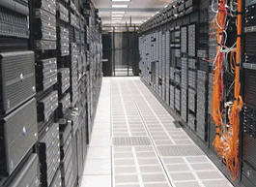

Live800在线客服系统专业版解决方案
金融、保险、电商行业应用
安全
Security
专业
稳定
Professional
Stablel
快速
Fast

Slide 2
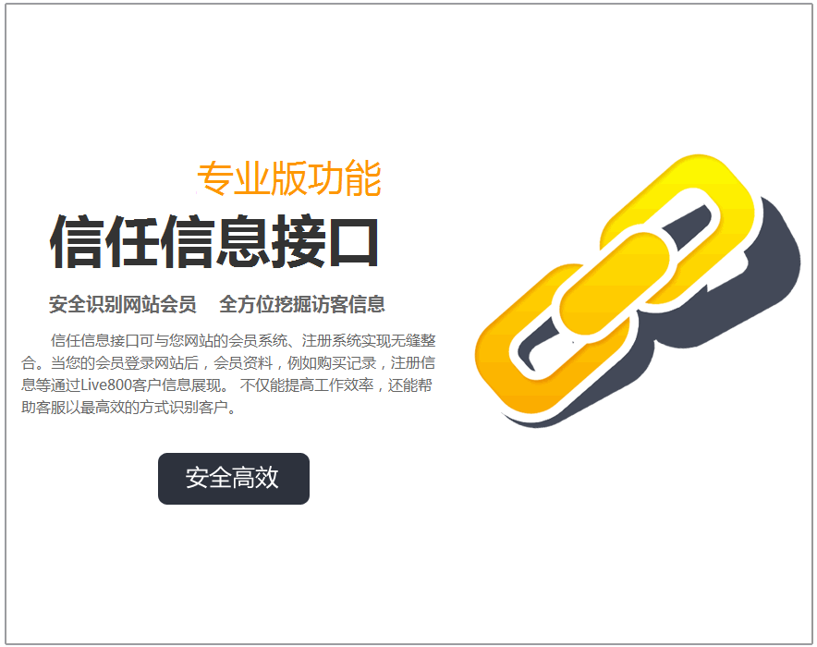
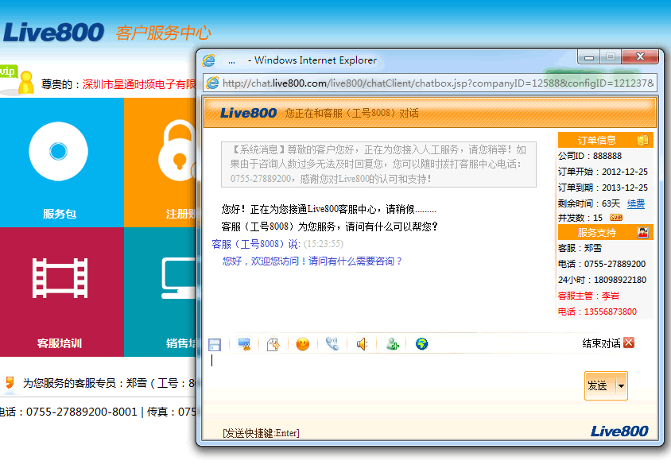
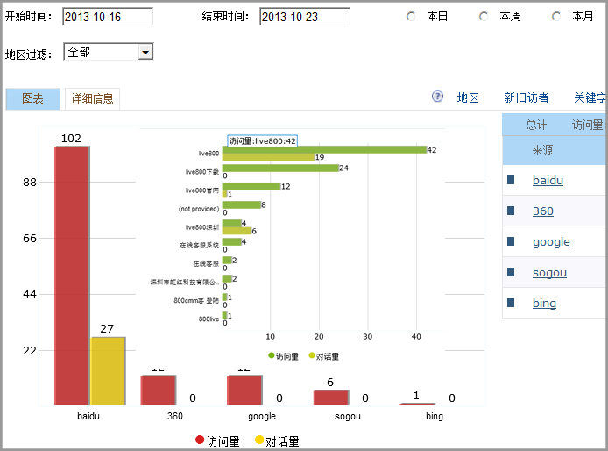
工单信息系统对接
网上呼叫中心系统
综合数据分析系统

Slide 3
API
Live800信任信息接口
第一部分
会员信息的对接
工单信息的内嵌显示
网上订单系统的整合
安全高效的客户识别

Slide 4
网站上的客人总体可以分为两大类：
游 客
会 员

Slide 5
信任信息接口
安全识别网站会员 全方位挖掘访客信息
会 员
信任信息接口可与您网站的会员系统、注册系统实现无缝整合。当您的会员登录网站后，会员资料，例如购买记录，注册信息等通过Live800客户信息展现。 不仅能提高工作效率，还能帮助客服以最高效的方式识别客户。

Slide 6

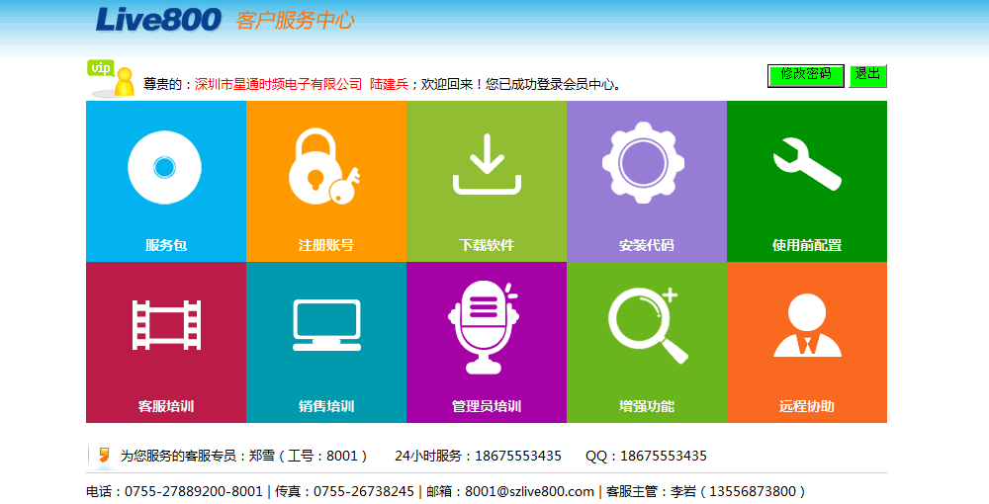
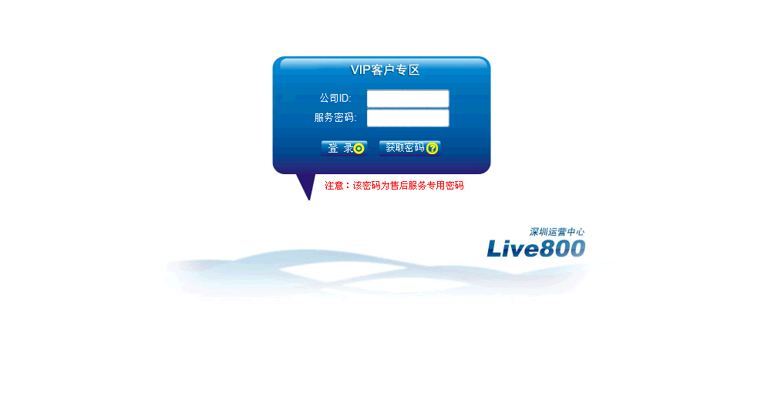
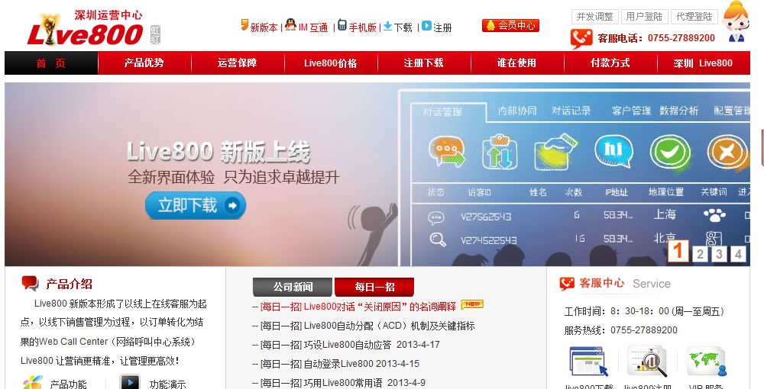
Live800信任信息接口 – 会员对接
访客电脑

Slide 7
Live800信任信息接口 – 会员对接
在这里显示会员的真实名称，很直观判别
在客户信息页面，可以很完美的展示客服人员想要看到的该会员的任何信息，比如：基本资料，订单记录，退换货、积分等。还可以在该界面直接操作，比如“处理订单”等。
由于该页面是自定义的，所以可以显示您想要的任何信息。
由于该页面是在您的服务器，所以不存在安全性的问题。
客服电脑

Slide 8
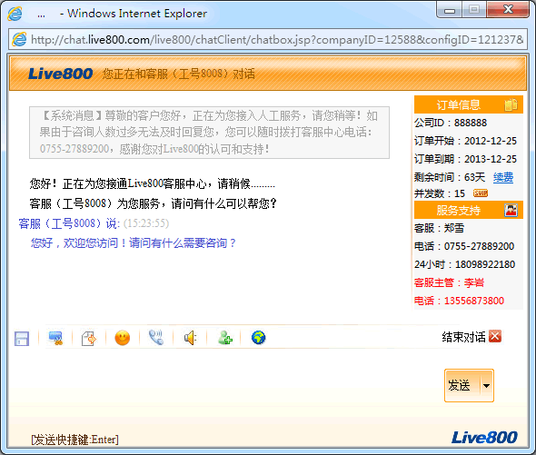
Live800信任信息接口 – 会员对接
访客电脑
这里可以显示该会员的个人信息，订单记录等，方便访客在咨询的同时看到自己目前的订单或资金情况。这个页面也是可以自定义的

Slide 9
CRM系统
判别游客电脑 记录和管理客户信息
游 客
Live800专业版本针对游客身份的访客，有自身的一整套客户关系管理系统，方便客服记录和管理游客信息，并且与游客电脑关联，即使没有登录注册会员，也能判别客户信息，并且智能关联对话记录。

Slide 10
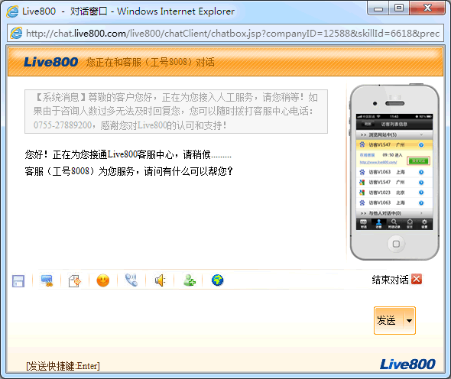
Live800客户管理系统 – 游客识别
游客进入网站，点击对话
访客电脑

Slide 11
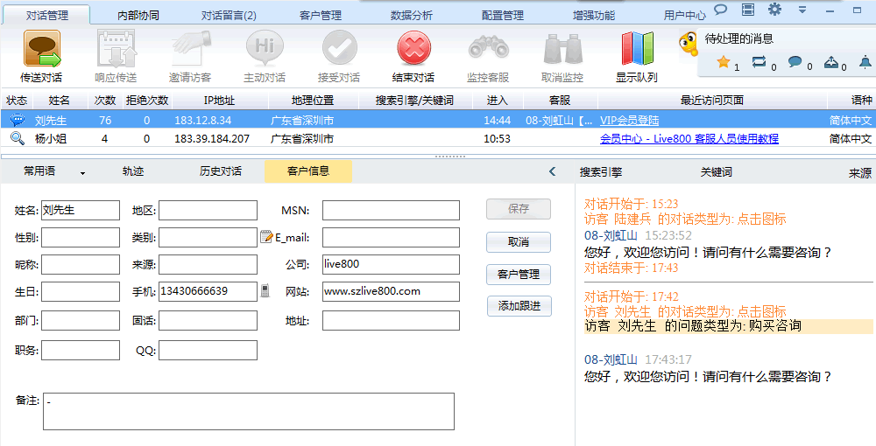
Live800客户管理系统 – 游客识别
在这里显示客服编辑的游客姓名
客服电脑
如果是游客，客服人员在CRM系统可以添加和编辑游客的信息，客户信息可以通过对话的形式和推送信息搜集表的形式获得

Slide 12
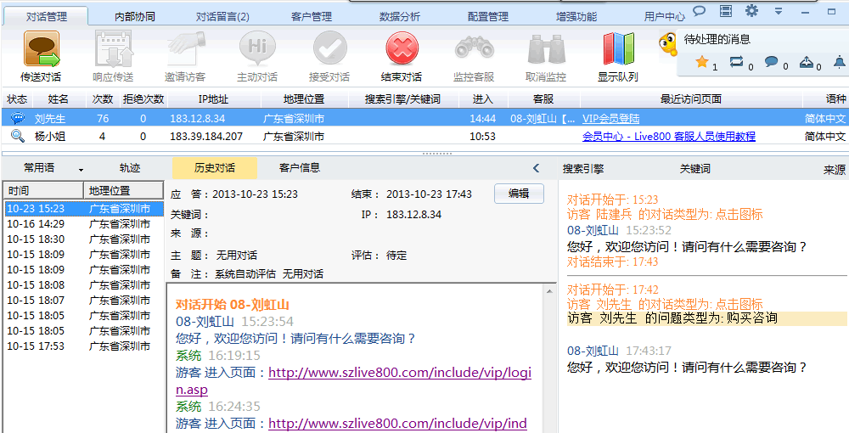
Live800客户管理系统 – 游客识别
当访客下次访问的时候，自动关联姓名和次数
客服电脑
并在此自动关联该游客的所有历史对话记录，便于客服直接查看

Slide 13
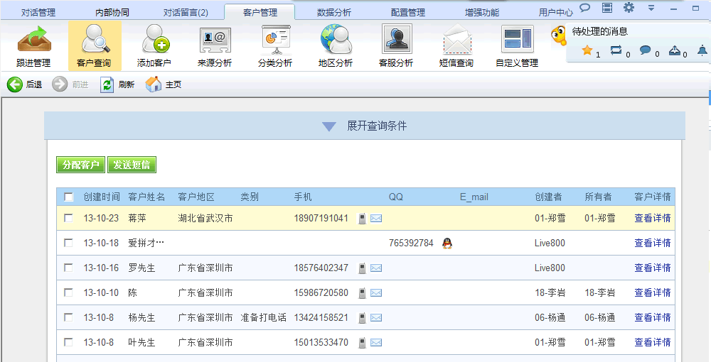
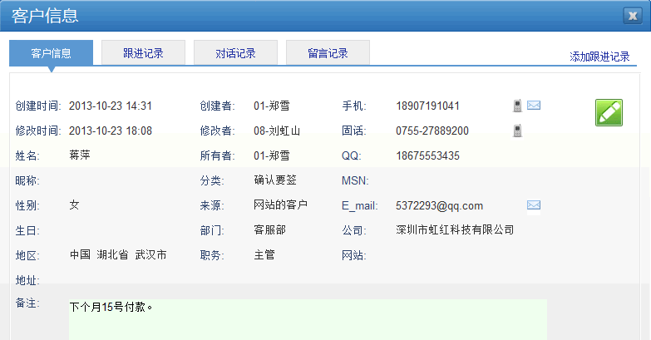
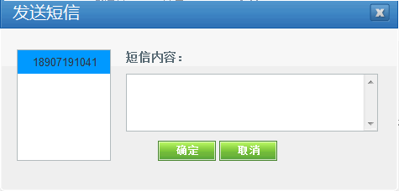
Live800客户管理系统 – 游客识别
客服电脑
所有的游客信息都在这里啦
点此可以查看客户详情
发短信

Slide 14
Live Chat
在线客服对话管理
第二部分
准确获取客户的行为轨迹
多渠道的对话方式
常用语、知识库、常用链接和文件的快捷回复
如何获取有效客户的联系方式

Slide 15
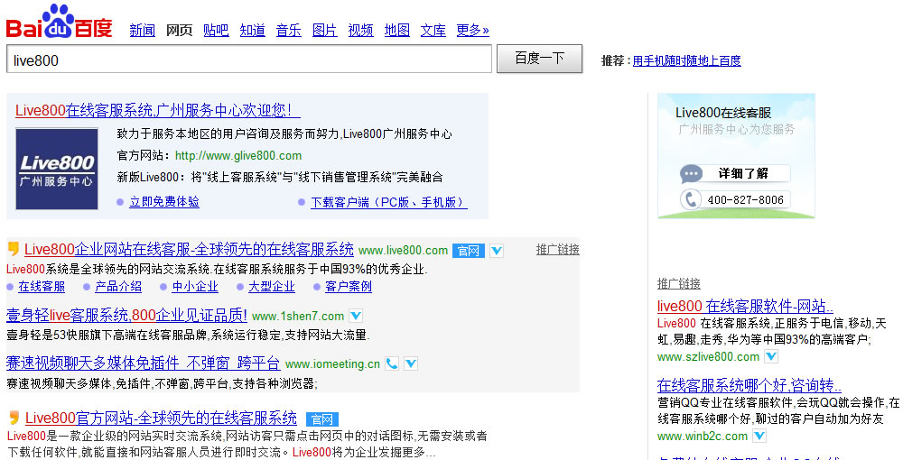
准确获取客户的行为轨迹
访客电脑

Slide 16
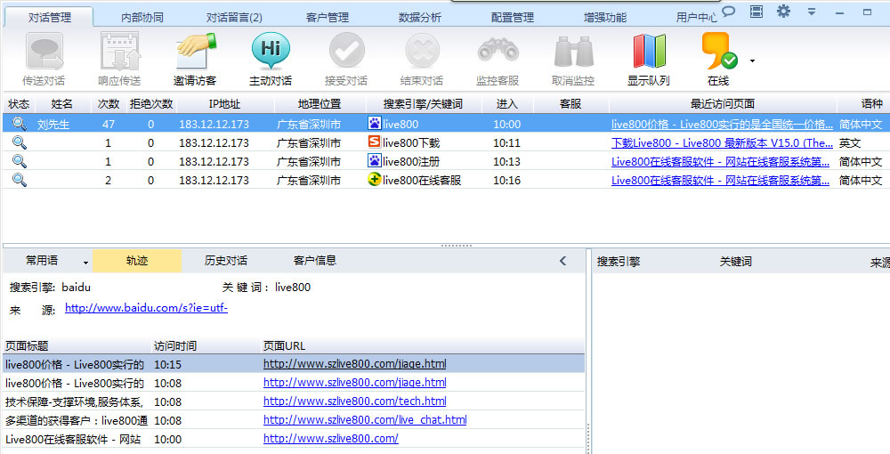
准确获取客户的行为轨迹
客服电脑
很清晰的看到访客是通过什么搜索引擎，输入什么关键词进入网站，目前正在浏览哪个页面，关注哪款产品，看了多长时间

Slide 17
分析访客，判断需求
当我们很清晰观察到访客的行为轨迹，就可以分析访客的潜在需求，判断该访客此行的目的。
当我们明白了访客的需求和目的，下一步最重要的是什么呢？
对 话

Slide 18
多渠道的对话方式
Live800对话渠道主要有3种：
1、网页对话
2、Q Q对话
3、MSN对话
网页对话有3种对话方式：
主动对话、邀请对话、咨询对话

Slide 19
多渠道的对话方式 - 主动对话
主动对话
抓住潜在机会

Slide 20

多渠道的对话方式 - 主动对话
主动对话，抓住潜在机会
客服电脑
怎么抓住这个客户呢
非常具有针对性的来源
在网站上停留了15分钟、看了5个页面。目前正在看价格

Slide 21
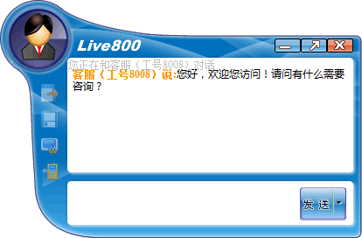
多渠道的对话方式 - 主动对话
访客电脑
在访客端弹出迷你对话窗口

Slide 22
多渠道的对话方式 – 邀请对话
邀请对话
友好的增加沟通机会

Slide 23
多渠道的对话方式 – 邀请对话
邀请对话，很友好的增加沟通机会
客服电脑

Slide 24
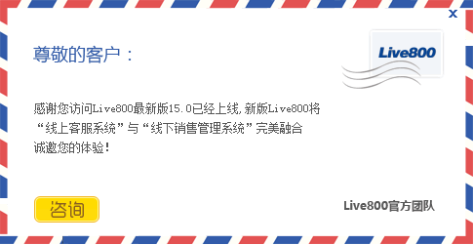
多渠道的对话方式 - 主动对话
访客电脑
在访客端弹出邀请窗口，访客可以选择是否咨询

Slide 25
多渠道的对话方式 – 点击对话
点击对话
负载大流量的网上呼叫中心

Slide 26
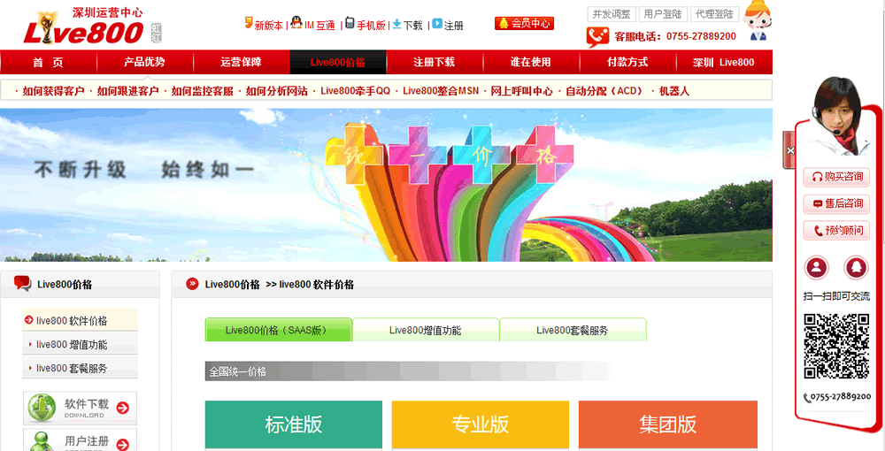
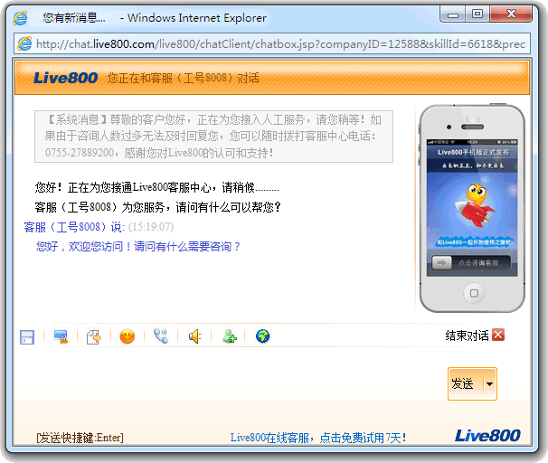
多渠道的对话方式 – 点击对话
访客电脑
访客点击咨询

Slide 27
多渠道的对话方式 – QQ对话
QQ对话
Live800与QQ直接进行对话

Slide 28
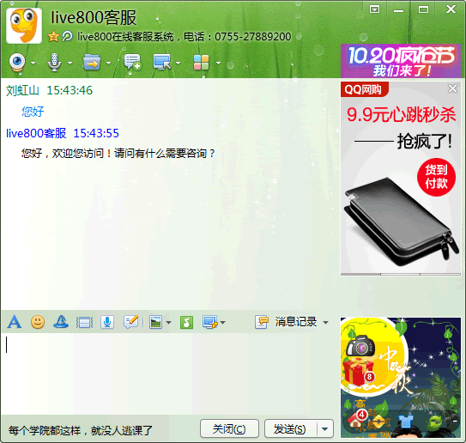
多渠道的对话方式 – QQ对话
访客电脑
访客点击QQ图标咨询

Slide 29
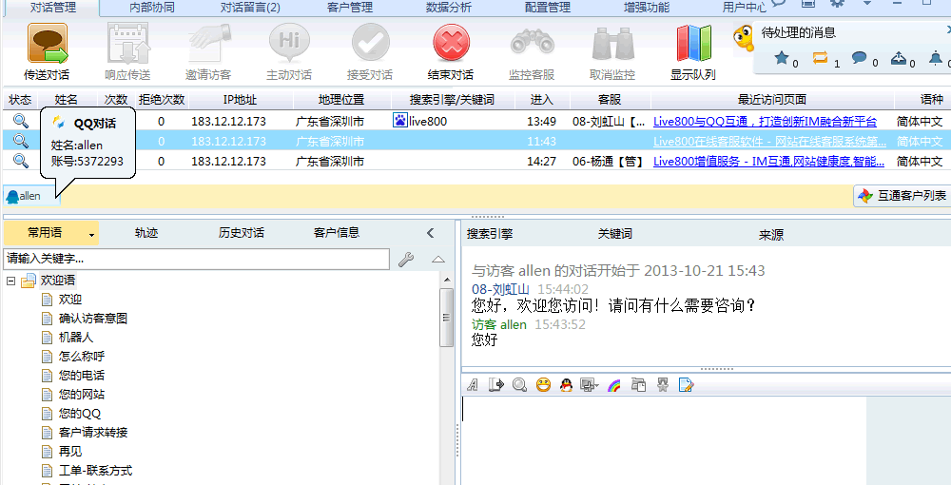
多渠道的对话方式 – 邀请对话
客服电脑
QQ对话，访客的QQ号码和姓名显示出来
访客通过QQ发送的消息在此显示出来
客服通过Live800向访客的QQ回复消息
您好，请讲

Slide 30
多渠道的对话方式 – MSN对话
MSN对话
和QQ对话方式是相同的
（不再赘述）

Slide 31
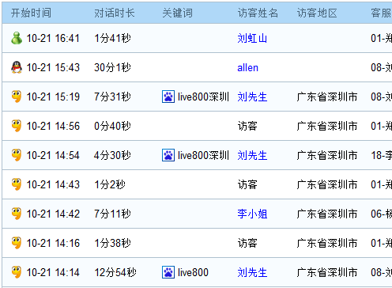
多渠道的对话方式 – IM互通的好处
1、QQ账号的统一管理，一个企业绑定一个QQ账号作为企业账号，并且客户信息在LIVE800云端，避免人员更迭造成客户信息的流失。
MSN对话
QQ对话
2、对话记录的完美统一，管理者可以通过LIVE800后台查询到每个客服和访客的QQ对话记录。并且会把QQ的对话记录和网页的对话记录整合在一个平台进行统一的管理
网页对话
3、由于客户信息和对话记录的高度整合，LIVE800数据分析能统计出管理者想要的各种关键性指标的数据报表，帮助管理者做更精准的KPI绩效考核

Slide 32
如何高效率的承载大流量对话？
如何高效率对话？
常用工具的高效工作

Slide 33


如何高效率服务客户？ – 自动分配（ACD）
1
对话
1、平均分配：当两个客服人员的能力值（接待上限）是相等的，Live800会按照1:1的比例轮循分配
客服型：负载的均衡（分配给目前上线的客服中接待量最少的客服）
销售型：绝对的平均（分配的客户数量是一样的，机会均等）
2
对话
3
对话
客户排队中……

Slide 34
如何高效率服务客户？ – 自动分配（ACD）
2、优先分配：
优先分配给上次对过话的客服人员
1
对话
2
对话
上次和1号对过话？
3
客户排队中……

Slide 35
如何高效率服务客户？ – 自动分配（ACD）
2、按能力分配：
按照每个客服人员的能力值比例分配
A和B两个客服（A客服能力值是3，B客服的能力值是1）
第一个访客咨询分配给能力值大的A，如果相等则随机分配。
第二个访客的分配公式（正在对话数/客服能力值），分配给值小的客服.
比如：A=1/3=0.33，B=0/1=0 A>B，第2个对话就会分配给B客服
对话
能力值：3
对话
能力值：1
客户排队中……

Slide 36
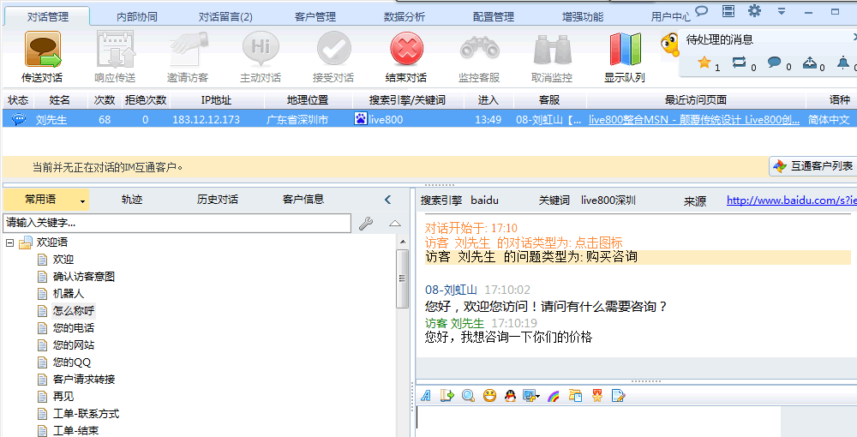
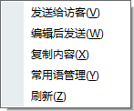
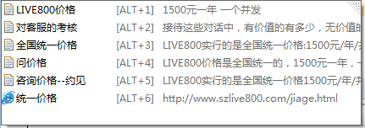
如何高效率服务客户？ – 常用语
客服电脑
Live800智能匹配客服人员输入的文字，将匹配出来的常用语自动展现在文字上方，方便！
常用语可以自定义的添加、删除和修改
也可以鼠标右键
选择直接发送或
编辑后发送
价格

Slide 37
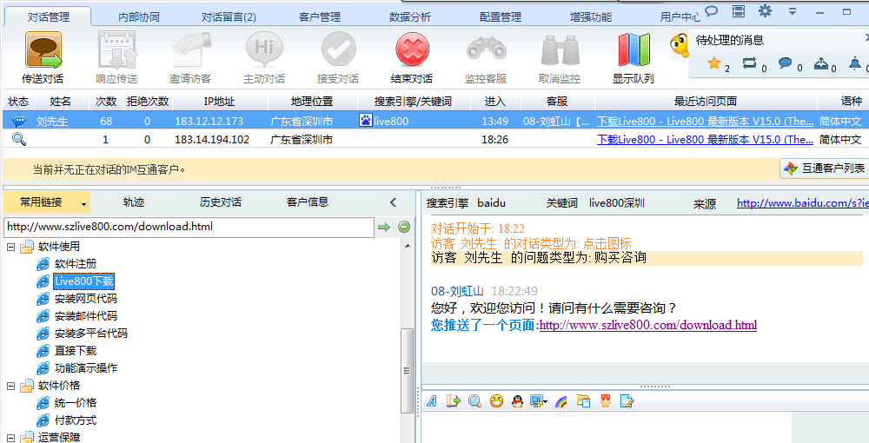
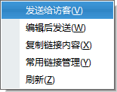
如何高效率服务客户？ – 常用链接
客服电脑
常用链接可以自定义的添加、删除和修改
可以直接推送给访客一个网页地址
也可以鼠标右键
选择直接发送或
编辑后发送

Slide 38
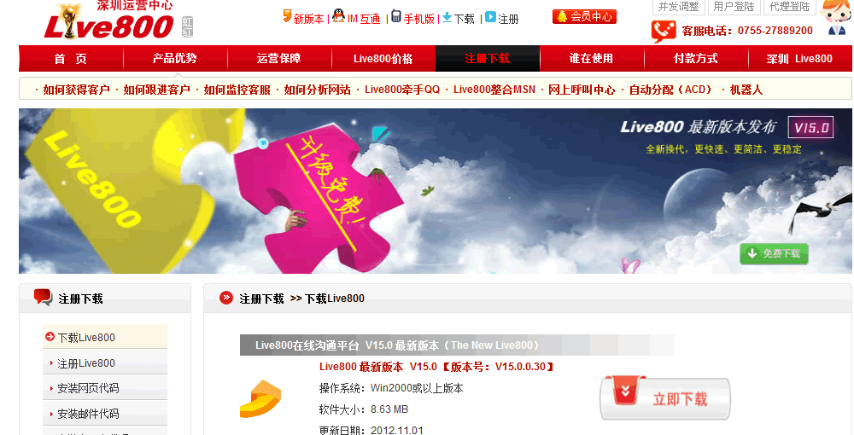
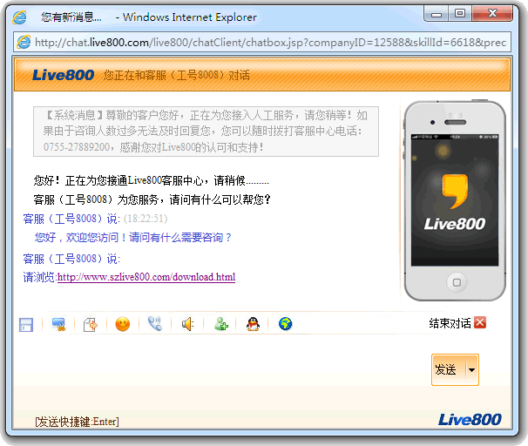
如何高效率服务客户？ – 常用链接
访客电脑
访客不需要点击这个链接，网页自动打开

Slide 39
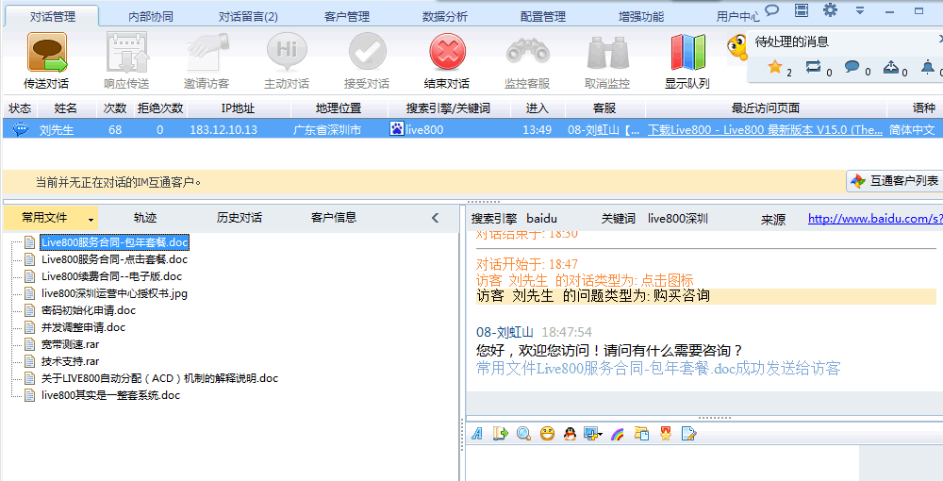

如何高效率服务客户？ – 常用文件
客服电脑
不需要从电脑选择，直接双击发送，高效
直接双击文件就已经发送成功了
也可以鼠标右键
选择直接发送或
下载文件

Slide 40
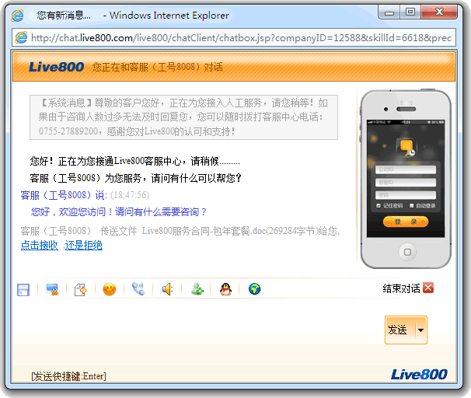
如何高效率服务客户？ – 常用文件
访客电脑
访客直接点击接收就OK了

Slide 41
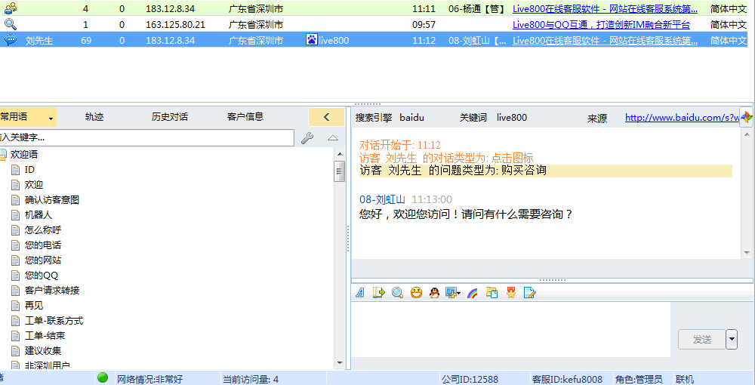

如何高效率服务客户？ – 智能切换
客服电脑
如果同时和多访客对话，发送消息后会智能切换到等待时间最久的访客对话界面

Slide 42
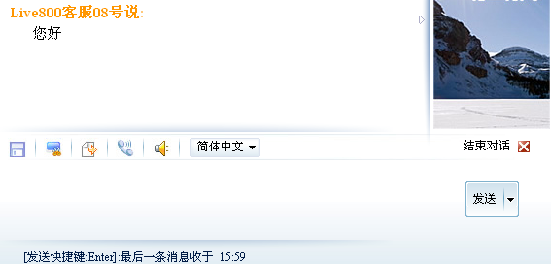
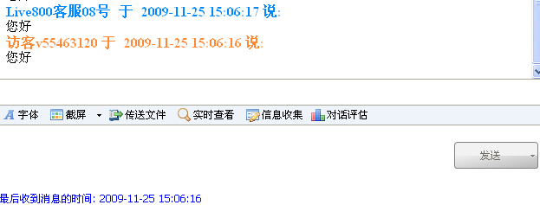


如何高效率服务客户？ – 实时查看
小提示:对话过程中，建议您打开实时查看，可以提前预知访客正在输入的文字，帮助我们提前作出响应，Live800提示您，不要在访客没有发送之前就将答案发送，使用不当会让访客有所担忧。
访客的电脑
您好, 我想了解一下Live800.
您好, 我想了解一下Live800.
客服的电脑

Slide 43
Analytics
综合的数据分析系统
第三部分
对话留言分析
客服工作绩效分析
客服登录日志分析
网站流量统计分析

Slide 44
综合数据分析系统 – 客服工作绩效
对话分析
客服分析
登录日志

Slide 45
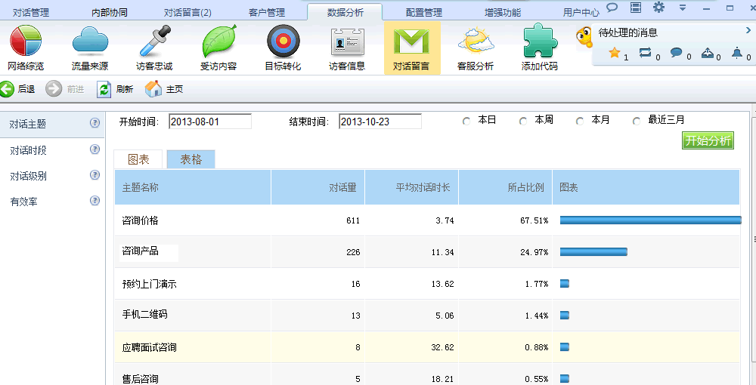
综合数据分析系统 – 对话主题
对话主题有企业自行设置，可以设为产品名称、种类以及业务的形态。
PS：线上客服的对话评估是实现此数据的关键
客服电脑

Slide 46
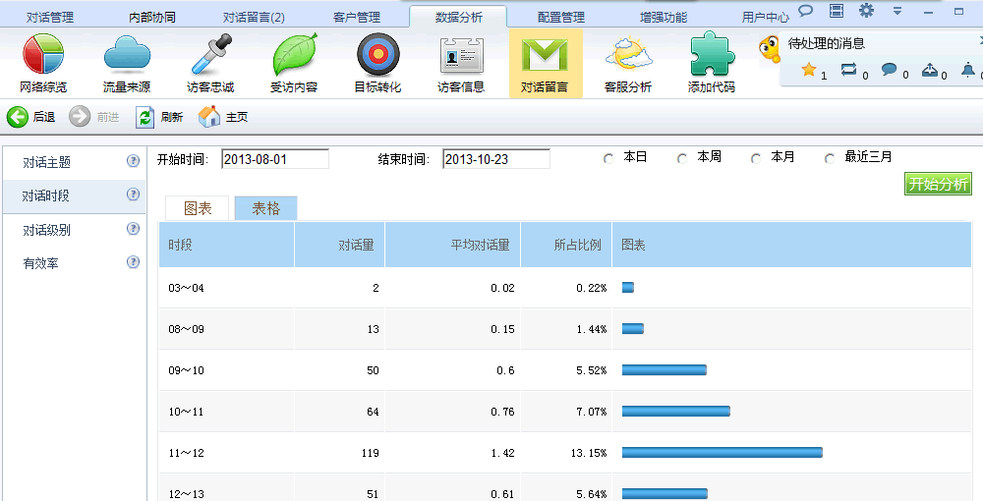
综合数据分析系统 – 对话时段
统计分析出一天24小时，哪个时段的对话量是最高的，包含对话总量和平均对话量
客服电脑

Slide 47
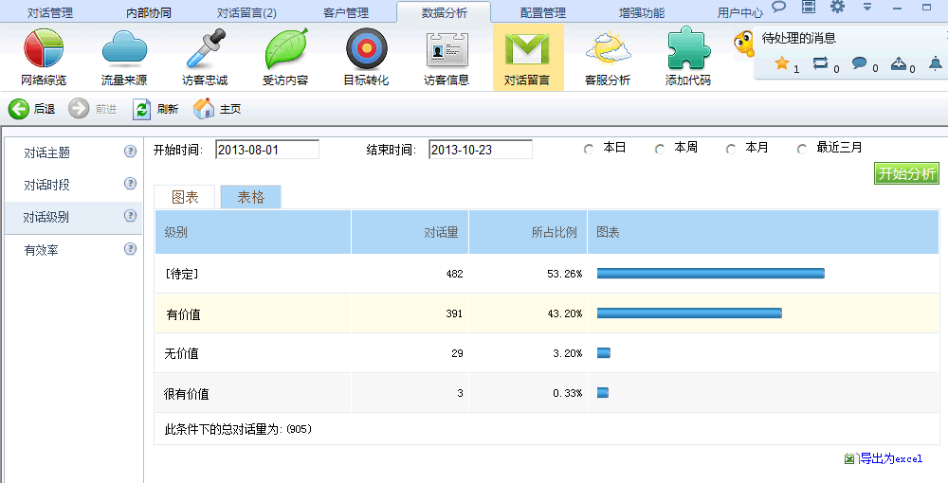
综合数据分析系统 – 对话级别
帮助公司了解有多少对话是重要的，有多少对话是无效的。
客服电脑

Slide 48
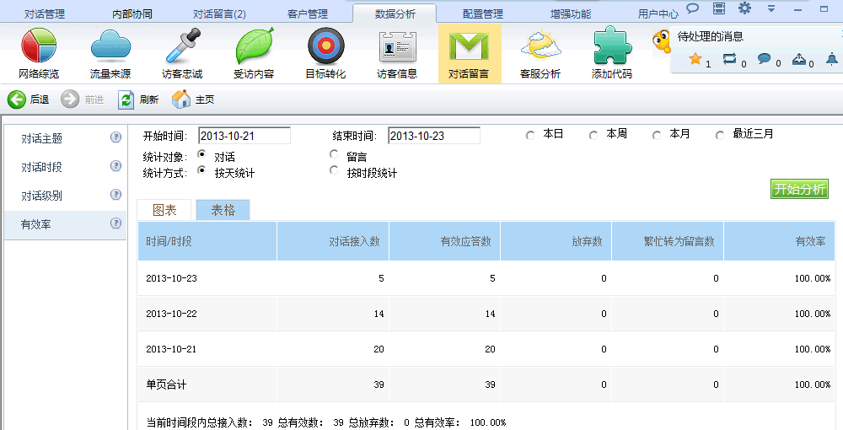
综合数据分析系统 – 有效率
系统自动分析出对话的接入数和放弃数，以及由于客服繁忙转化成留言的客户数！使服务得到了有效的监督。
客服电脑

Slide 49
综合数据分析系统 – 客服工作绩效
对话分析
客服分析
登录日志

Slide 50
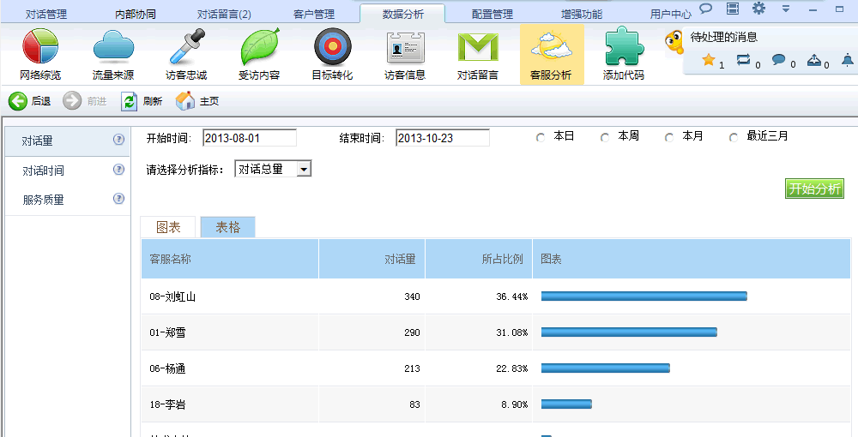
综合数据分析系统 – 对话量
系统自动分析出每个客服人员某个时间段内对话的数量。对比每个客服的对话量，分析出对话量最多和最少的客服。包括对话总量、日均对话量、月均对话量
客服电脑

Slide 51
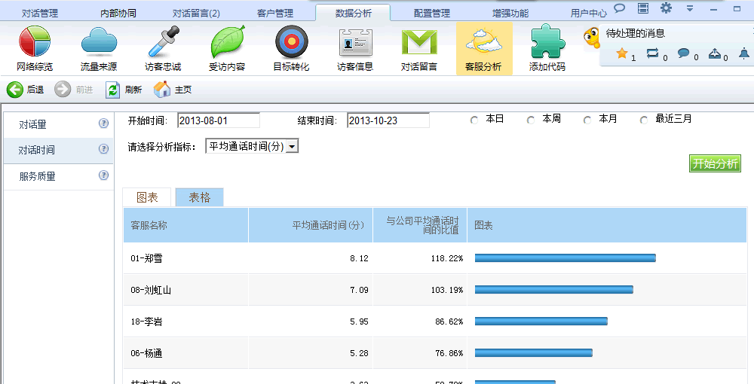
综合数据分析系统 – 对话时长
对多个客服平均等待时间和平均对话时长进行比较，客户很清楚的判断出客服人员的沟通能力及沟通质量。包括平均通话时长、平均等待时间。
客服电脑

Slide 52
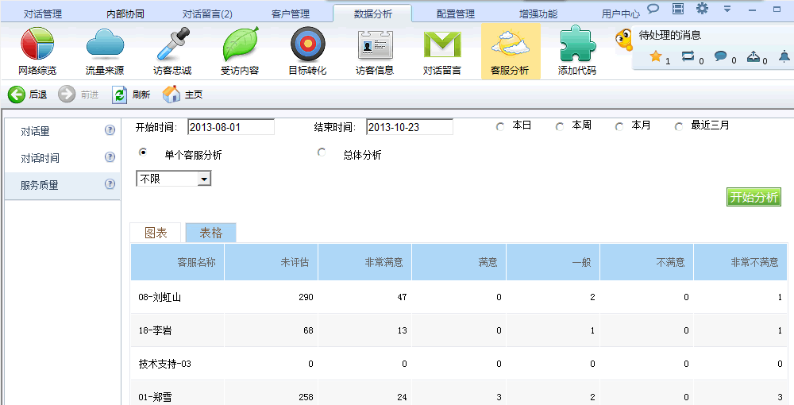
综合数据分析系统 – 服务质量
根据访客对客服的评价，很清楚的看到满意的有多少，投诉的有多少。
客服电脑

Slide 53
综合数据分析系统 – 客服工作绩效
对话分析
客服分析
工作日志

Slide 54
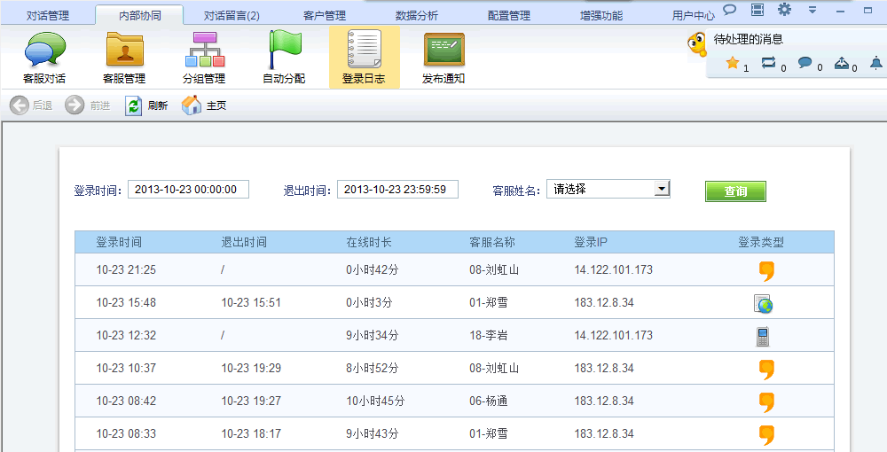
综合数据分析系统 – 登录日志
可以直观的看到每个客服人员每天登录的时间、退出的时间、在线的时长，是通过网页登录，客户端登录，还是手机端登录
客服电脑

Slide 55
综合数据分析系统 – 网站流量统计
网站流量统计

Slide 56
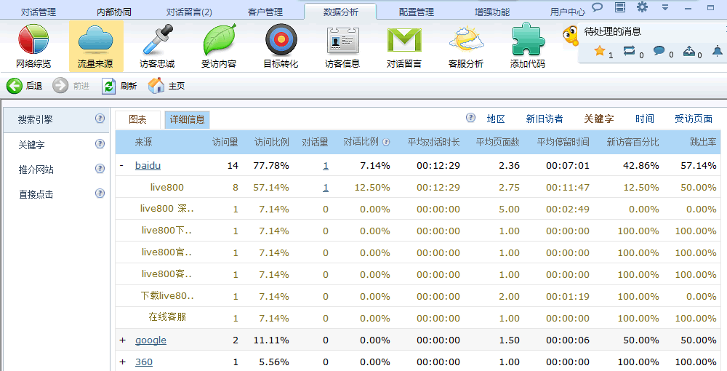
网站流量统计系统 – 来源分析
还可以通过不同的指标分析出相应的报表
真正分析流量的有效率应该从不同的维度来看待，例如：从新旧访客的角度去看待流量
客服电脑
可以通过来源分析分析出来自百度、谷歌等搜索引擎的访问量和对话量
可以根据不同的来源渠道分析

Slide 57

Live800系统模块应用
游客：客服通过CRM添加并且管理客户信息，系统自动关联电脑识别客户身份，进行对话咨询
注册会员：客服通过账号识别客户身份，对接工单系统展示会员信息，进行对话咨询
数据分析：通过对各个关键性指标的分析查看客服人员的KPI工作绩效
流量统计：让推广部通过全新的方式查看并分析流量数据帮助您撰写目标明确的广告、强化营销计划并提高网站的转化率

Slide 58
他们的选择 我们的成长
快钱
唯品会
支付宝
易宝支付
走秀网
李宁
中国电信
DHC中国
易趣网
耐克
乐蜂网
沃尔玛
景顺长城
工银安盛
招商基金
聚美优品
顺电
广发基金
国泰君安
华为
泰达宏利
摩根士丹利

